Slide 1


Slide 2

I. CUANDO DECIDIMOS ESTAR EN EL MUNDO

Slide 3
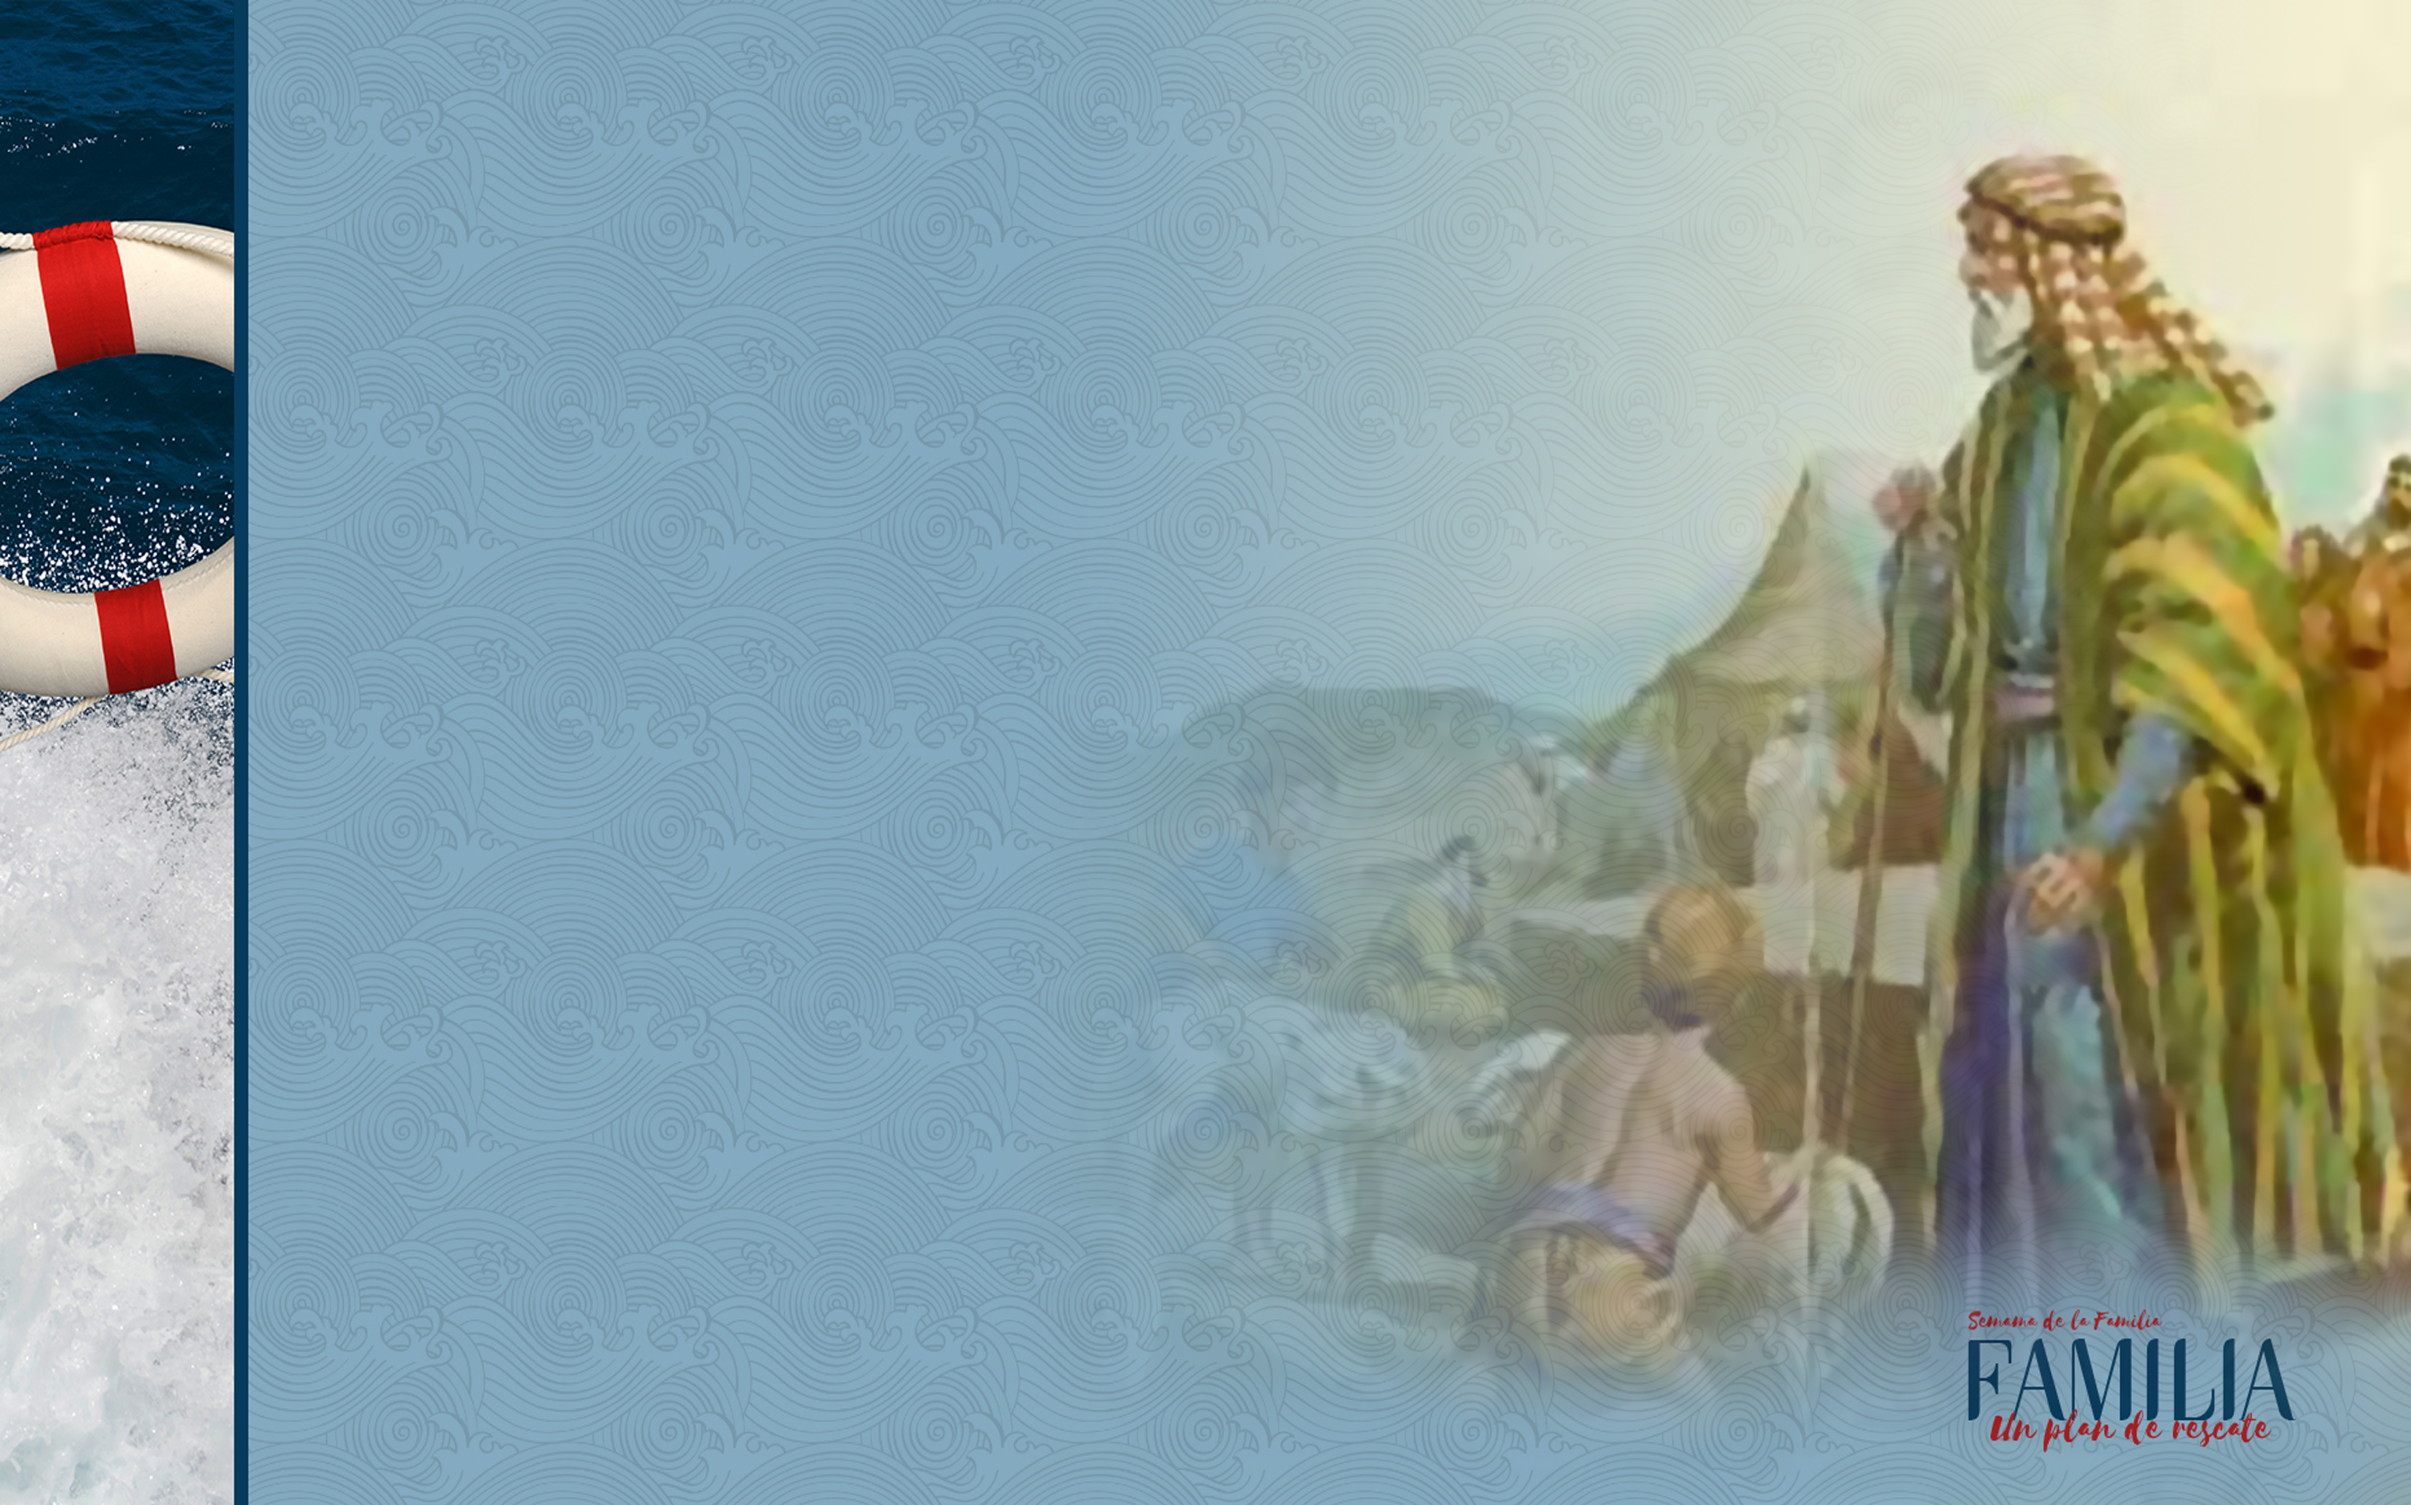
Lot era sobrino de Abraham, y vivía con su tío. Pero llegó un momento en que las riquezas acumuladas y la cantidad de familia, siervos y ganado era tanta, que hacía que la convivencia sea insoportable.

Slide 4
En ese contexto, Abraham le pidió a Lot que llegaran a un acuerdo y se separaran para evitar problemas mayores.

Slide 5
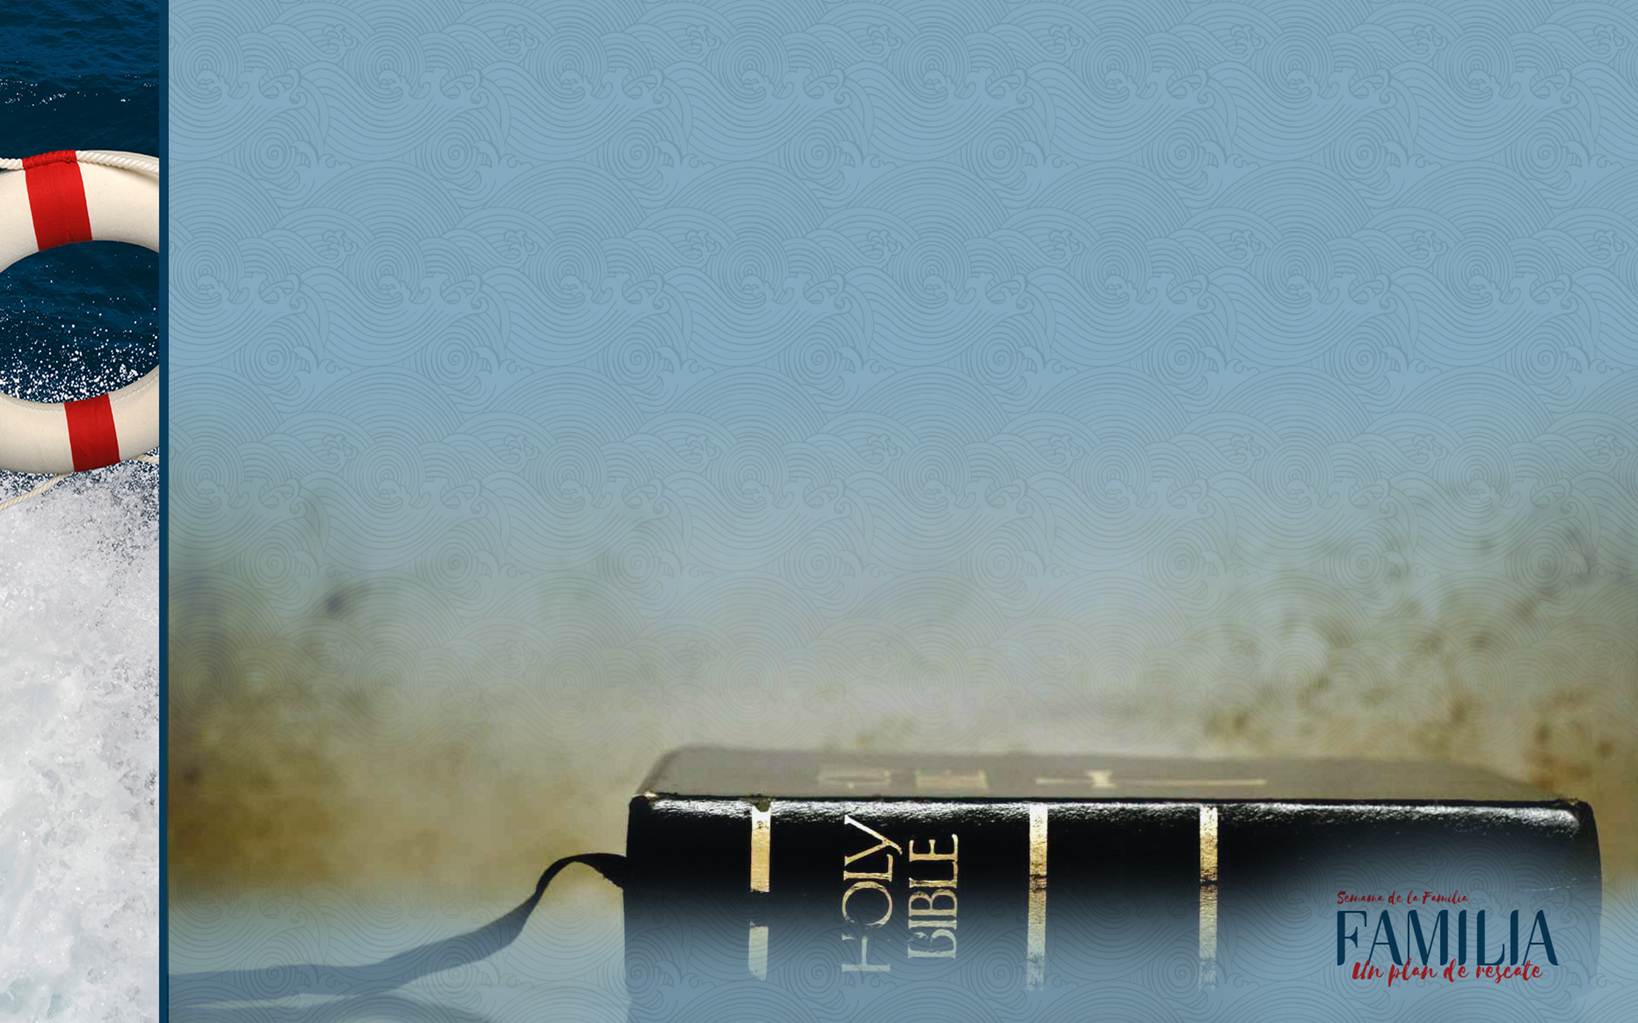
“Lot habitó en las ciudades de la llanura y fue poniendo sus tiendas hasta Sodoma” (Gén.13:12).

Slide 6
Elena de White hablando de la elección de Lot dice lo siguiente:
“El Señor no quiere que ninguno de nosotros haga como Lot, que eligió un hogar en un sitio donde tanto él como su familia estuvieron en constante contacto con el mal” (CSI 267).

Slide 7
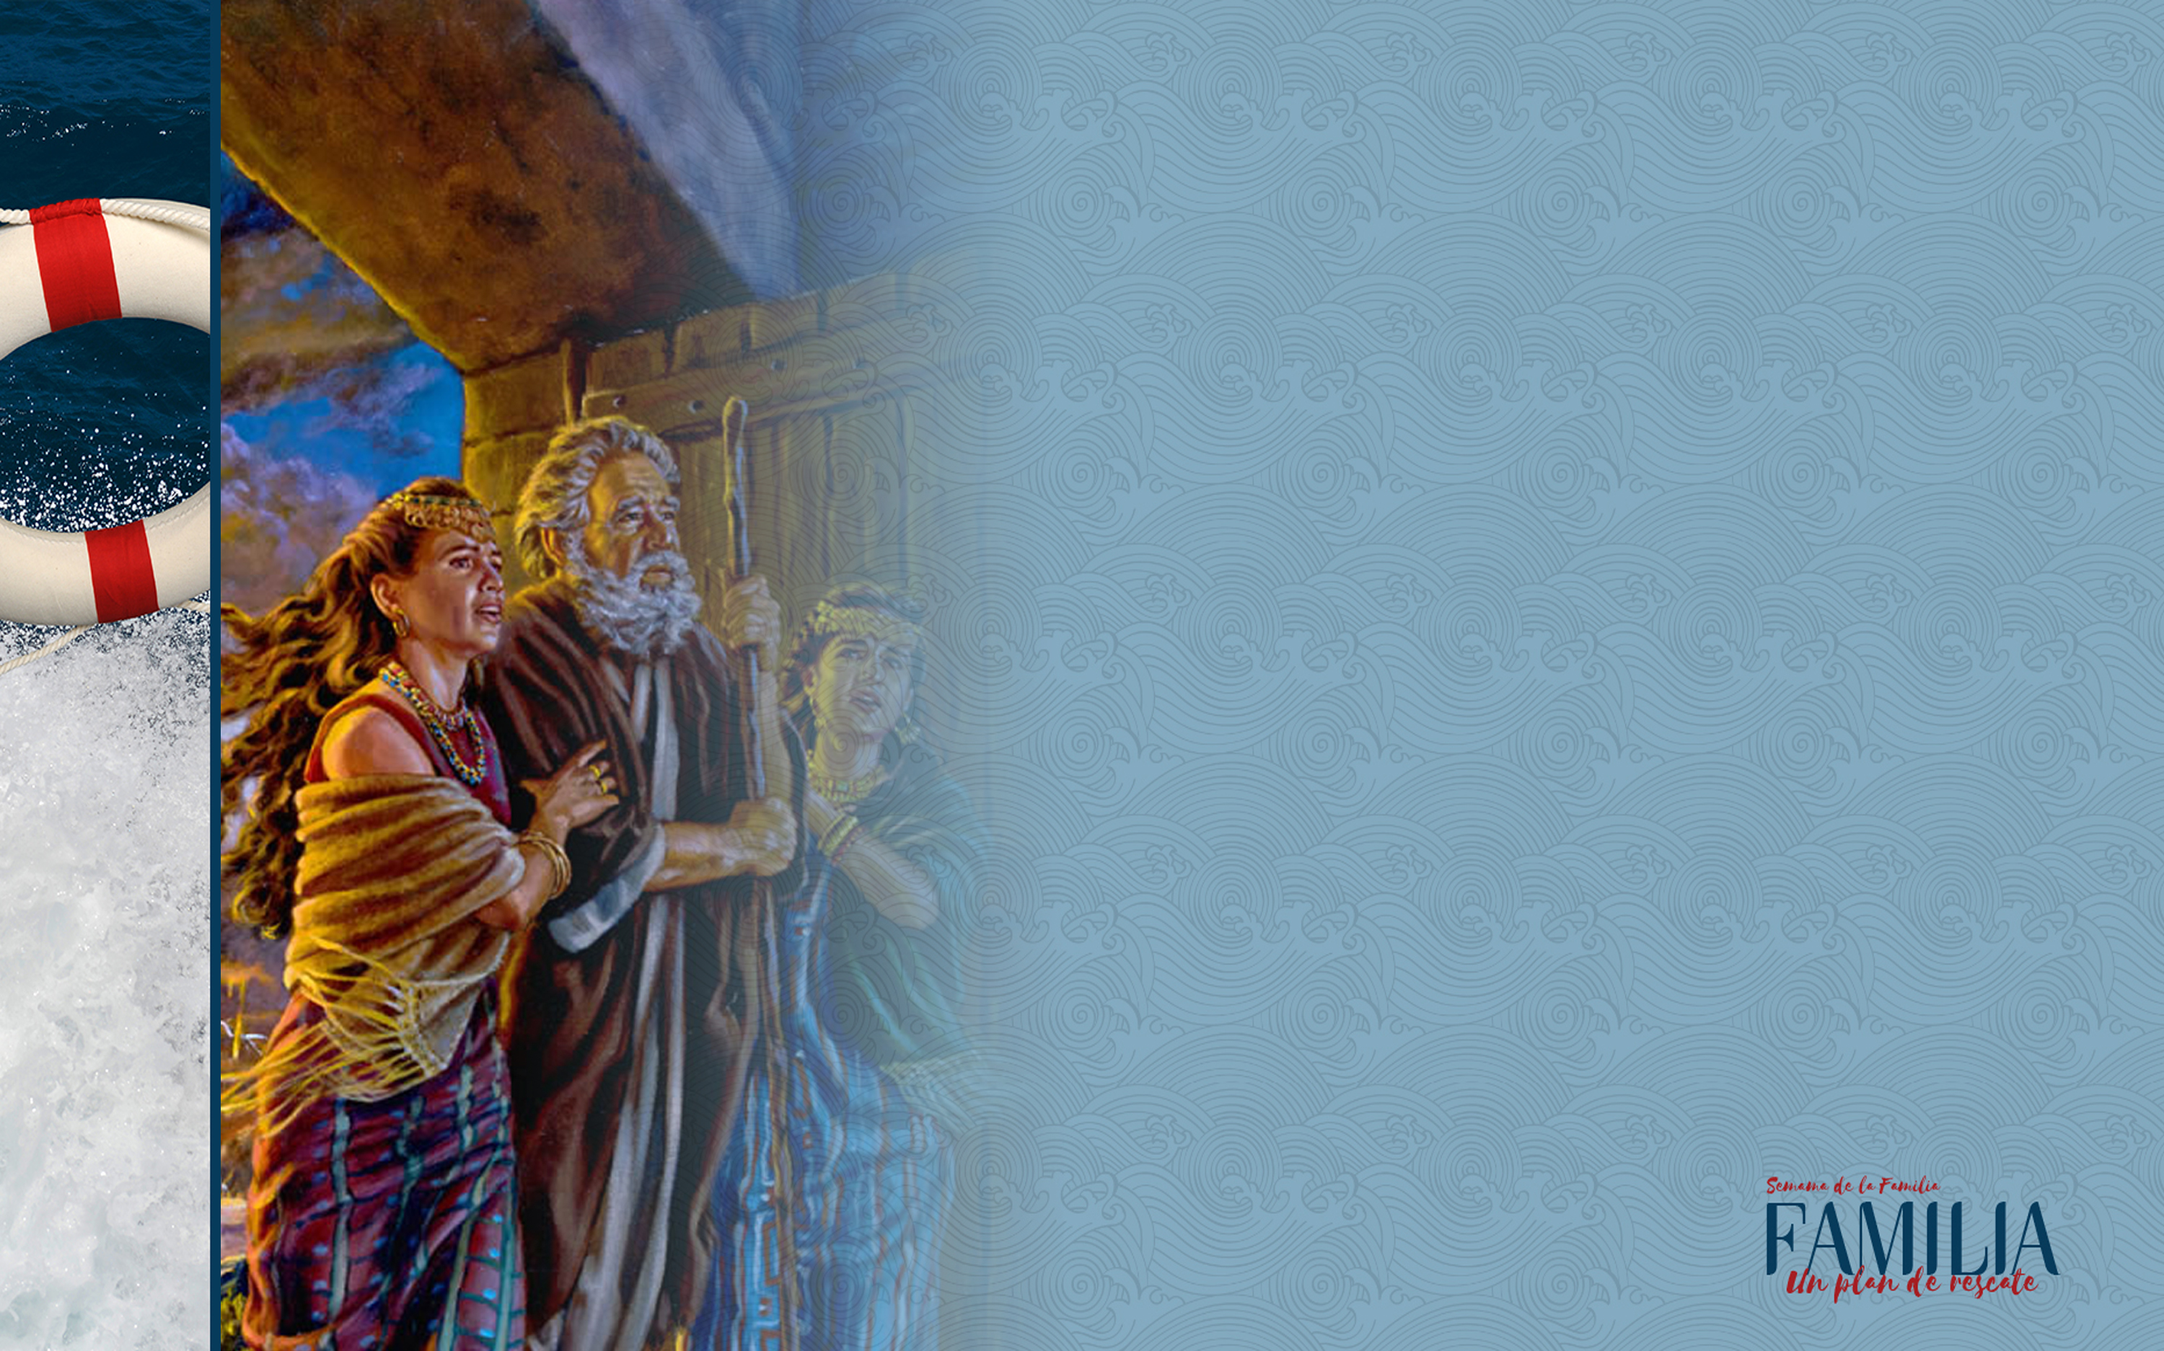
Lot y su familia se fueron relacionando con el pecado de estas ciudades de tal manera que la ciudad “entró” dentro de la familia. Sus hijas conocieron jóvenes de la ciudad y se casaron.

Slide 8
Él había aprendido de su tío Abraham cómo adorar al Dios verdadero. Pero, poco a poco, la maldad y el pecado de la ciudad fueron influyendo en el pensamiento de la familia a tal punto que la conciencia se iba encalleciendo y estaban contagiados con el pecado de las ciudades de la llanura.

Slide 9
II. CUANDO NO QUEREMOS SACAR EL MUNDO DE CASA

Slide 10
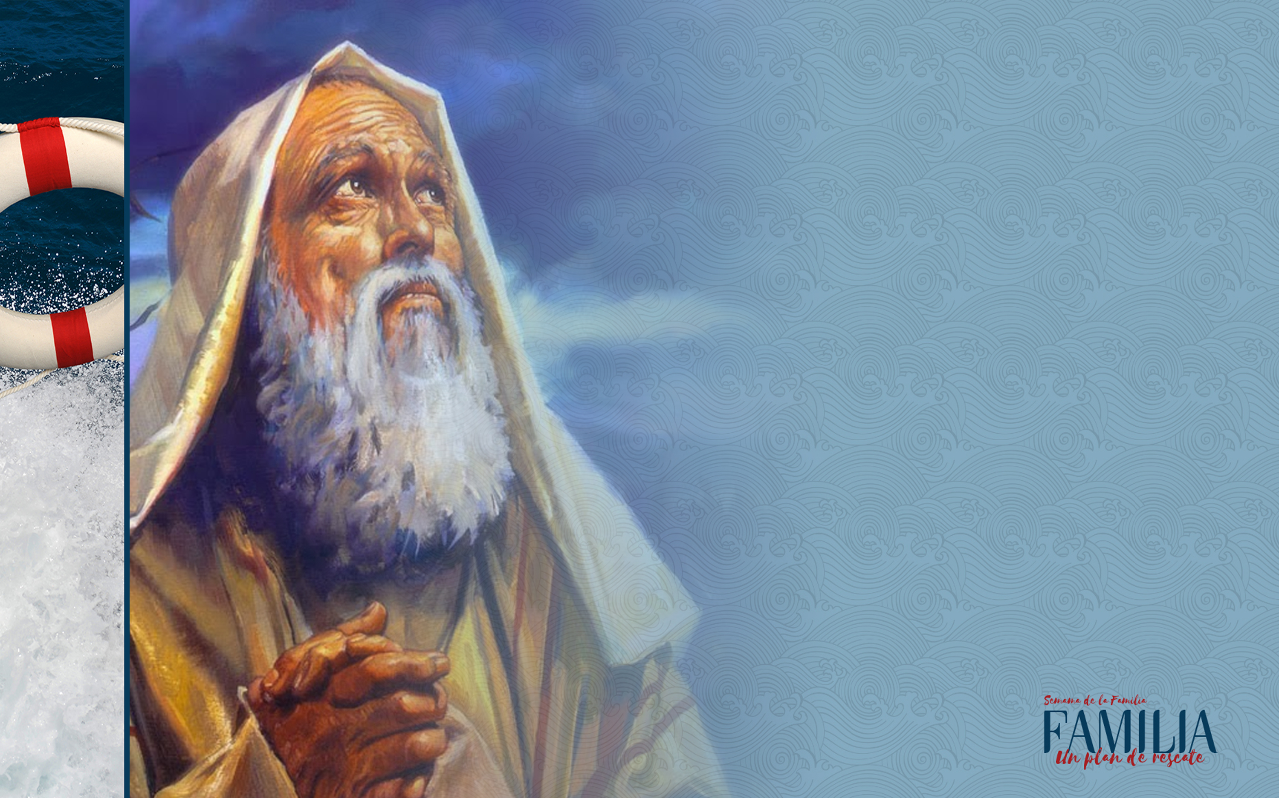
Dos mensajeros del Señor llegan a Sodoma. El propósito era destruirla a causa de su maldad (Gén.18:20-21). Aunque Abraham había intercedido por la ciudad pecadora, no se hallaban justos en la ciudad y por amor a Abraham, Dios sólo cuidaría de la vida de Lot y su familia.

Slide 11
“Y dijeron los varones a Lot: ¿Tienes aquí alguno más? Yernos, y tus hijos y tus hijas, y todo lo que tienes en la ciudad, sácalo de este lugar; porque vamos a destruir este lugar, por cuanto el clamor contra ellos ha subido de punto delante de Jehová; por tanto, Jehová nos ha enviado para destruirlo”
(Gén.19:12-13).

Slide 12
“Y deteniéndose él, los varones asieron de su mano, y de la mano de su mujer y de las manos de sus dos hijas, según la misericordia de Jehová para con él; y lo sacaron y lo pusieron fuera de la ciudad. Y cuando los hubieron llevado fuera, dijeron: Escapa por tu vida; no mires tras ti, ni pares en toda esta llanura; escapa al monte, no sea que perezcas” (Gén.19:16-17).

Slide 13

Poco a poco nos vamos acostumbrando con el entrenamiento que tenemos. Con las comodidades que este mundo nos ofrece, nos cuesta abandonar lo que “amamos” al costo de perder lo que realmente deberíamos valorar: la familia y la eternidad.

Slide 14
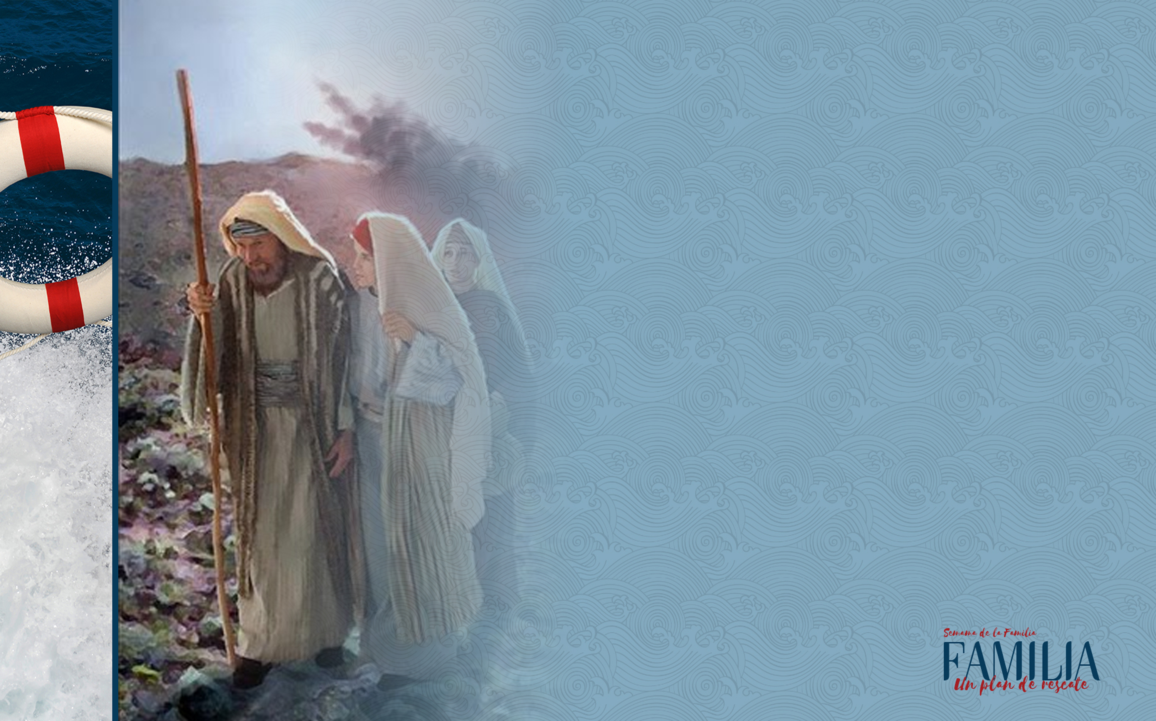
Los ángeles les habían dicho: “Escapen por sus vidas; no miren para atrás” (v17). No piensen en lo que están dejando. ¡Avancen a la salvación! ¡Dejen atrás la ciudad, la vida, de pecado! Pero cuán difícil puede ser dejar atrás un pecado, un gusto, un deseo del corazón…

Slide 15
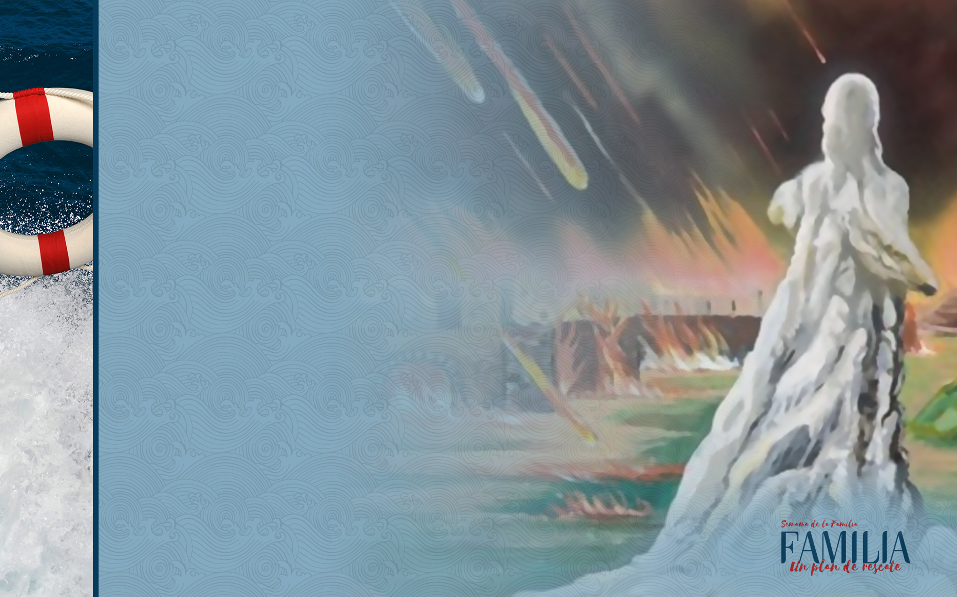
Dice la Biblia que la mujer de Lot se dio vuelta para ver la ciudad que estaba en llamas y se convirtió al instante en una estatua de sal (v26).

Slide 16

Ese es el gran problema que hoy como familia cristiana tenemos. No es que vivimos en el mundo, el problema es que el mundo vive dentro de nosotros.

Slide 17

“La obra de Satanás consiste en inducir a los hombres a no tener en cuenta a Dios, absorber de tal manera la atención que tenemos tiempo para pensar en nuestro Hacedor” (HC. 365).

Slide 18

Saca a tu familia de la Sodoma espiritual. Lucha contra el pecado. Busca maneras de concentrar a tu familia en las cosas de Dios.

Slide 19
No permitas que Sodoma se meta en tu casa. No permitas que el pecado ensucie tu cabeza y la de tu familia.

